Slide 1
EKOLOGIJA JEZERA

Slide 2
Kazalo vsebine
1. Kaj je jezero
2. Nastanek jezer
3. Ekološka delitev jezer
4. Letno kroženje vode v jezeru
5. Proizvodnost jezer
6. Onesnaževanje
7. Viri

Slide 3
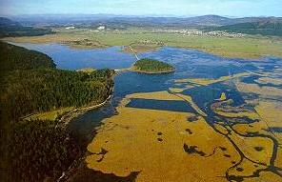
Kaj je jezero
naravna ali umetna kotanja napolnjena z vodo
značilni: stoječa voda, počasna izmenjava
posebnost so periodična naravna jezera ( npr. Cerkniško)
Notes:
~ je naravna ali umetna kotanja na zemeljski površini, napolnjena z vodo
~ večinoma gre za stalna vodna zajetja z značilno stoječo vodo, s počasno izmenjavo
~ poznamo tudi jezera, ki so periodična in vsebujejo vodo le v deževnem obdobju in se v sušnem obdobju površinsko močno zmanjšajo izginejo

Slide 4
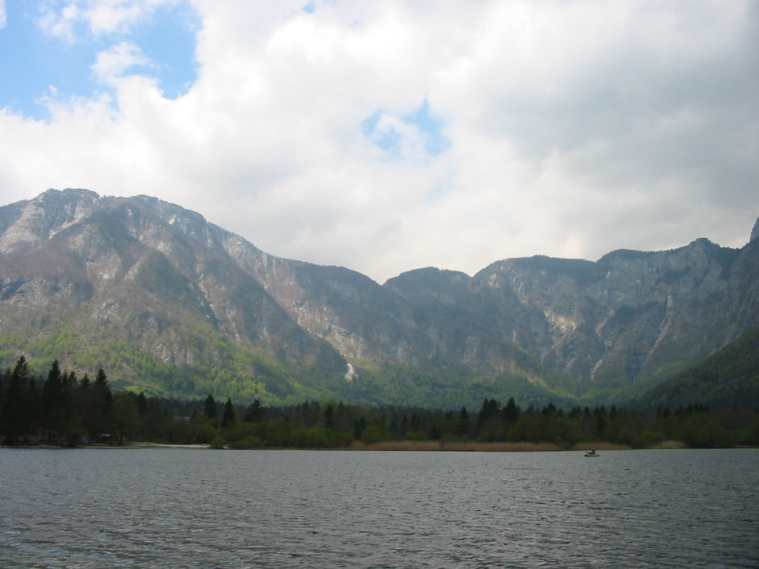
Nastanek jezer
Delimo na naravna in umetna jezera
NARAVNA JEZERA:
~ nastala zaradi preoblikovalnih procesov na zemeljskem površju
~ delimo jih glede na nastanek: tektonska jezera, ognjeniška ali vulkanska jezera, naravna zajezitvena jezera in ledeniška jezera
Notes:
~ delimo jih na jezera naravnega in umetnega nastanka
Naravna jezera ~ so nastala zaradi preoblikovalnih procesov na zemeljskem površju
~ njihov nastanek razdelimo na štiri dele:
1. tektonska jezera: - nastanejo v procesu ugrezanja zemeljske površine, ko nastane globoka kotlina, ki jo zapolni voda.
- pogosto terciarnega izvora
2. ognjeniška ali vulkanska jezera: - nastanejo v ugaslih kraterjih, zato so po obrisu okrogla
3. ledeniška jezera: - nastajala v kotanjah, ki so jih izdolbli ledeniki ali pa za pregradami ledeniških čelnih moren
- po umiku ledenikov so kotanje napolnile vode.
4. naravna zajezitvena jezera: - nastanejo za pregradami, ki so nastale z usadi v rečno dolino ali za naravnimi jezovi (bobri)

Slide 5
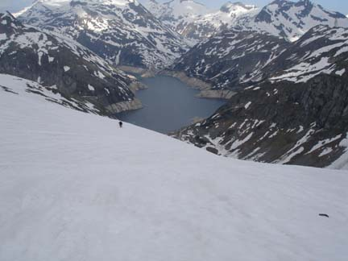
UMETNA JEZERA:
~ ustvarjena zaradi potreb gospodarstva
~ pomembna za pridobivanje energije in pitne vode
Notes:
Umetna jezera~ so posledica človekovega delovanja in so ustvarjena za potrebe v gospodarstvu
~ največ je zajezitvenih jezer, ki nastanejo s pregrajevanjem rečnih dolin
~ na tak način lahko v hidroelektrarnah pridobivamo energijo, ter zbiramo vodo za namakanje ali pitje
Primerjava ~ umetna jezera se od naravnih razlikujejo po toplotnih lastnostih, vsebnosti hranil, ter po rastlinstvu in živalstvu: - toplota je odvisna od načina izpuščanja vode iz jezera. Če vodo izpuščamo pri dnu pregrade se vrhnja plast tople vode spusti proti hladni, s tem pa se poveča celotna količina ogrete vode v jezeru. Nasprotno pa se dogaja pozimi, ko spuščamo hladen sloj površinske vode proti toplemu dnu.
- v zajezitvenih jezerih živijo živalske vrste, ki niso več odvisne od rečnega toka. Jezovi so naprimer ovira za selitve in drstenje rib. Pregrada ovira ribje poti, umirjen tok za njo pa pokrije ribja drstišča z blatnimi usedlinami. Kljub temu so ta jezera primerna za življenje drugih vrst (race, čaplje, pobrežniki in čigre)

Slide 6
Ekološka delitev jezera
Delitev na tri pasove: litoralni, trofogeni in trofolitični
LITORALNI PAS:
~ značilni stalno valovanje in močna svetloba
~ živijo le močvirske rastline in vodne cvetnice
( npr. rogoz)
TROFOGENI PAS:
~ najobsežnejši, dobro okisičen prostor
~ s prostoplavajočimi organizmi
TROFOLITIČNI PAS:
~ slabo okisičen, neosvetljen pas
~ tu živijo le porabniki in razkrojevalci
Notes:
~ ekološko delimo jezero na tri pasove:
1. plitvi priobalni ali litoralni pas: -najdemo vrste, prilagojene na stalno valovanje in močno sončno svetlobo
- to je področje močvirskih rastlin in vodnih cvetnic, kot so: vretenčasti rmanec, dristavec, trst in rogoz. Te nudijo zatočišče in drstišče mnogim ribam in ličinkam. Tu živijo še redke postranice, polži mlakarji in roženi svitki.
2. zgornji osvetljeni ali trofogeni ali pelagialni sloj: - sestavljajo ga prostoplavajoči organizmi, ki celo življenje lebdijo ali plavajo v prosti vodi. To je najobsežnejši prostor v jezeru.
- v njem so drobni fito in zooplanktonti. So pomembni proizvajalci organskih snovi in kisika. Pri lebdenju v vodi jim pomagajo dolgi izrastki, oljne kapljice in plinske vakuole. Z bički, migetalkami, veslastimi nožicami ali kotačnim aparatom se aktivno premikajo, vendar so proti tokovom nemočni.
- plavajo samo ribe. Najpogostejše so: rdečeperke, jezerske postrvi, kleni, pisanci, ostriži in smuči.
- zaradi fotosinteze alg in neposredne difuzije kisika iz zraka je voda v tej plasti temeljito prezračena.
3. neosvetljeni, globinski ali trofolitični ali profundalni sloj: - tu zaradi pomanjkanja kisika in svetlobe živijo le porabniki in razkrojevalci
- njihova hrana so proizvodi alg in rastlin iz zgornjega sloja.
- veliko organskih ostankov se useda na dno. Tu živijo bakterije, ki razgrajujejo mrtve organske snovi, in živali, prilagojene življenju pri majhni konc. kisika (napr. ličinke hironomidov). Zaradi razkrajanja lahko na dnu jezera zmanjka kisika in se začne nabirati vodikov sulfid. Takrat postane ta sloj strupen in zato brez živali.

Slide 7
Letno kroženje vode v jezeru
ZIMA: led pokrije jezero, zato je zaloga kisika omejena. Temperatura vode od ledene plošče do dna takrat znaša 4ºC.Takrat je jezero v stanju zimskega mirovanja.
POMLAD: led se tali, pride do mešanja vodnih mas.Hranilne snovi z dna se porazdelijo, globinska voda se obogati s kisikom, površinski del pa dobi snovi za razmnoževanje planktonskih alg.
Notes:
~ v jezerih se z letnimi časi spreminjajo toplotne razmere v vodnih slojih.
~ Pozimi: led pokrije jezero, zato je zaloga kisika v njem omejena. Temperatura vode od ledene plošče do dna je takrat 4oC, kar je posledica anomalije vode, ki ima pri tej temperaturi največjo gostoto. Jezero je takrat v stanju zimskega mirovanja.
~ Spomladi: se led stali in pride do mešanja vodnih mas. Hranilne snovi z dna se porazdelijo po jezeru, globinska voda se obogati s kisikom. Osvetljeni površinski del tako dobi dovolj snovi za razmnoževanje planktonskih alg.

Slide 8
JESEN: z ohlajanjem vode jeseni pride do vračanja hranilnih snovi na površje. Hladna voda na površju postane težja od tople vode pod njo in jo spodrine na površje. Kroženje se nadaljuje do toplotne izenačenosti.
POLETJE: voda na površju se segreje do 25ºC. Temperatura se z globino niža do 4ºC (najhitreje tik pod gladino). Izoblikujejo se tri plasti vode (epilimnij, metalimnij in hipolimnij). Količina raztopljenih hranil se v zgornjem sloju zmanjša, mrtve alge in hranilne snovi tonejo. Pomanjkanje hranil na površju zmanjša proizvodnjo alg in razmnoževanje zooplanktonov.
Notes:
~ Poleti: se voda na površini hitro segreje do 25 oC. Temperatura vode se z globino niža do 4oC. Najhitrejše znižanje temperature je nekaj metrov pod jezersko gladino. Zaradi velikih temperaturnih razlik se izoblikujejo tri plasti vode, ki se zaradi različnih gostot ne mešajo. To so: zgornji osvetljeni sloj ali epilimnij, srednji osvetljeni sloj ali metalimnij in globinski neosvetljeni sloj ali hipolimnij. Količina raztopljenih hranil se zaradi proizvodnje alg v zgornjem sloju zmanjšuje, mrtve alge tonejo, z njimi pa tudi vsebovane hranilne snovi. Ob dnu je teh vse več, ker jih z razkrojevanjem mrtvih ostankov sproščajo mikrobi. Vse večje pomanjkanje hranil na površju zmanjša proizvodnjo alg in s tem razmnoževanje zooplanktonov.
~ Jeseni:Šele z ohlajanjem vode jeseni pride do vračanja hranilnih snovi na površje. Hladnejša voda na površini postane težja od tople vode pod njo in jo spodrine na površje. Kroženje se nadaljuje do toplotne izenačenosti (dokler T vodnega stolpca ne meri 4oC) . Posledice so okisičenje globinske vode in vračanje hranilnih snovi v površinske.

Slide 9
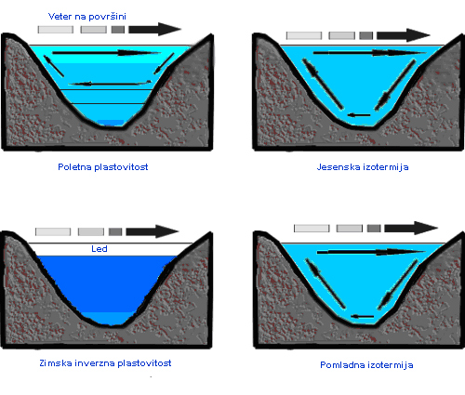

Slide 10
Proizvodnost jezer
Delimo na malo hranljiva (oligotrofna) in hranljiva (evtrofna)
MALO HRANLJIVA:
~ globoka jezera s čisto, prozorno.Vsebujejo malo hranilnih snovi in veliko kisika.
~ fitoplankton je redek, rib ni veliko (npr. jezerske postrvi).
HRANLJIVA:
~ so plitva jezera z motno vodo. Pri dnu je malo kisika, zato tam potekajo procesi razkrojevanja.
~ obale so polne trstičja
Notes:
~ po proizvodnosti delimo jezera na malo hranljiva ali oligotrofna in hranljiva ali evtrofna
~ malo hranljiva: So globoka jezera s čisto, prozorno vodo. Njihova barva je modra ali modro zelena.Vsebujejo malo hranilnih snovi in veliko kisika v vseh plasteh.Fitoplankton v teh jezerih je redek. Rib ni veliko (prevladujejo le jezerske postrvi). (napr. Veliko jezero - Ledvica, Triglavska j.)
~ hranljiva: Ta jezera so plitva. Njihove obale obroblja širok pas trstičja.Voda je motna in zeleno rumene ali rjavkasto zelene barve. Ker pri dnu primanjkuje kisika,potekajo tam anaerobni procesi razkrojevanja.V hranilnih jezerih živijo le krapi, ki prenašajo pomanjkanje kisika.

Slide 11
Onesnaževanje
posledica človekovega vpliva
ONESNAŽEVALCI: umetna gnojila, odplake, detergenti, škropiva in toplota
POSLEDICE:
evtrofizacija ~ množično razmnoževanje alg ali cvetenje jezera zaradi gnojenja.
~ nastane H2S, voda postane težka in se ne meša s površinsko, kar zaustavi letnego kroženje vode.
ČIŠČENJE: je zapleteno - z natego odstranijo zastrupljeno vodo in omogočijo okisičeni vrhnji vodi prodor v globino.
jezero ima samočistilno sposobnost
Notes:
~ zaradi človekovega vpliva prihaja do onesnaževanja jezer
~ vzrok zanj so potrebe gospodarstva
~ najbolj pogosti onesnaževalci so: dušikova in fosforna umetna gnojila, odpadna voda, detergenti, škropiva in toplota
Posledice ~ zaradi onesnaževanja jezera pride do prevelikega vnosa nitratov in fosfatov v jezero
~ to povzroči evtrofizacijo
~ zaradi vnosa spojin v jezero se začne množično razmnoževanje alg. Pravimo, da je jezero zacvetelo. Ko mrtve alge potonejo na dno in se začne razkroj in nastane H2S. Zato v globini preživijo le anaerobne bakterije, ki porabljajo ves kisik v vodi. Voda postane zaradi žveplovih spojin težka in se ne meša s površinsko, kar zaustavi proces letnega kroženja vode.
~ jezera imajo samočistilno sposobnost. Prečiščujejo jih vodne živali in bakterije, ki se prehranjujejo z organskimi ostanki. Vendar pa ima ta sposobnost meje. Ker se jezera sama ne morejo popolno očistiti, jih moremo sami
Čiščenje ~ je zapleteno
~ z natego odstranijo globinsko, zastrupljeno vodo in tako omogočimo prezračeni površinski vodi prodor v globino. Urediti še moramo kanalizacijo, prečistiti odpadne vode v čistilnih napravah in preprečiti izpiranje gnojil v jezero.

Slide 12
Viri
REMEC REKAR, Š. (1996). Življenje jezer. Bled: Samozaložba.
PLUT, D. (2000). Geografija vodnih virov. Ljubljana: Filozofska fakulteta, Oddelek za geografijo.
BRILLY, M. in M. ŠRAJ. (2005). Osnove hidrologije. Ljubljana: Komisija za tisk Univerze v Ljubljani, Fakulteta za gradbeništvo in geodezijo.
TARMAN, K. (1992). Osnove ekologije in ekologija živali. Ljubljana: DZS.
MINISTRSTVO ZA OKOLJE, PROSTOR IN ENERGIJO. (2003). Vodno bogastvo Slovenije. Ljubljana: Agencija Republike Slovenije za okolje.
GIFFORD, C. in J. CADLE. (2002). Najlepša knjiga o življenjskih okoljih. Tržič: Učila International.
TARMAN, K. (1999). Ekologija. Ljubljana: DZS.

